Slide 1

Тема: «Взаимное расположение фигур на плоскости»

Slide 2

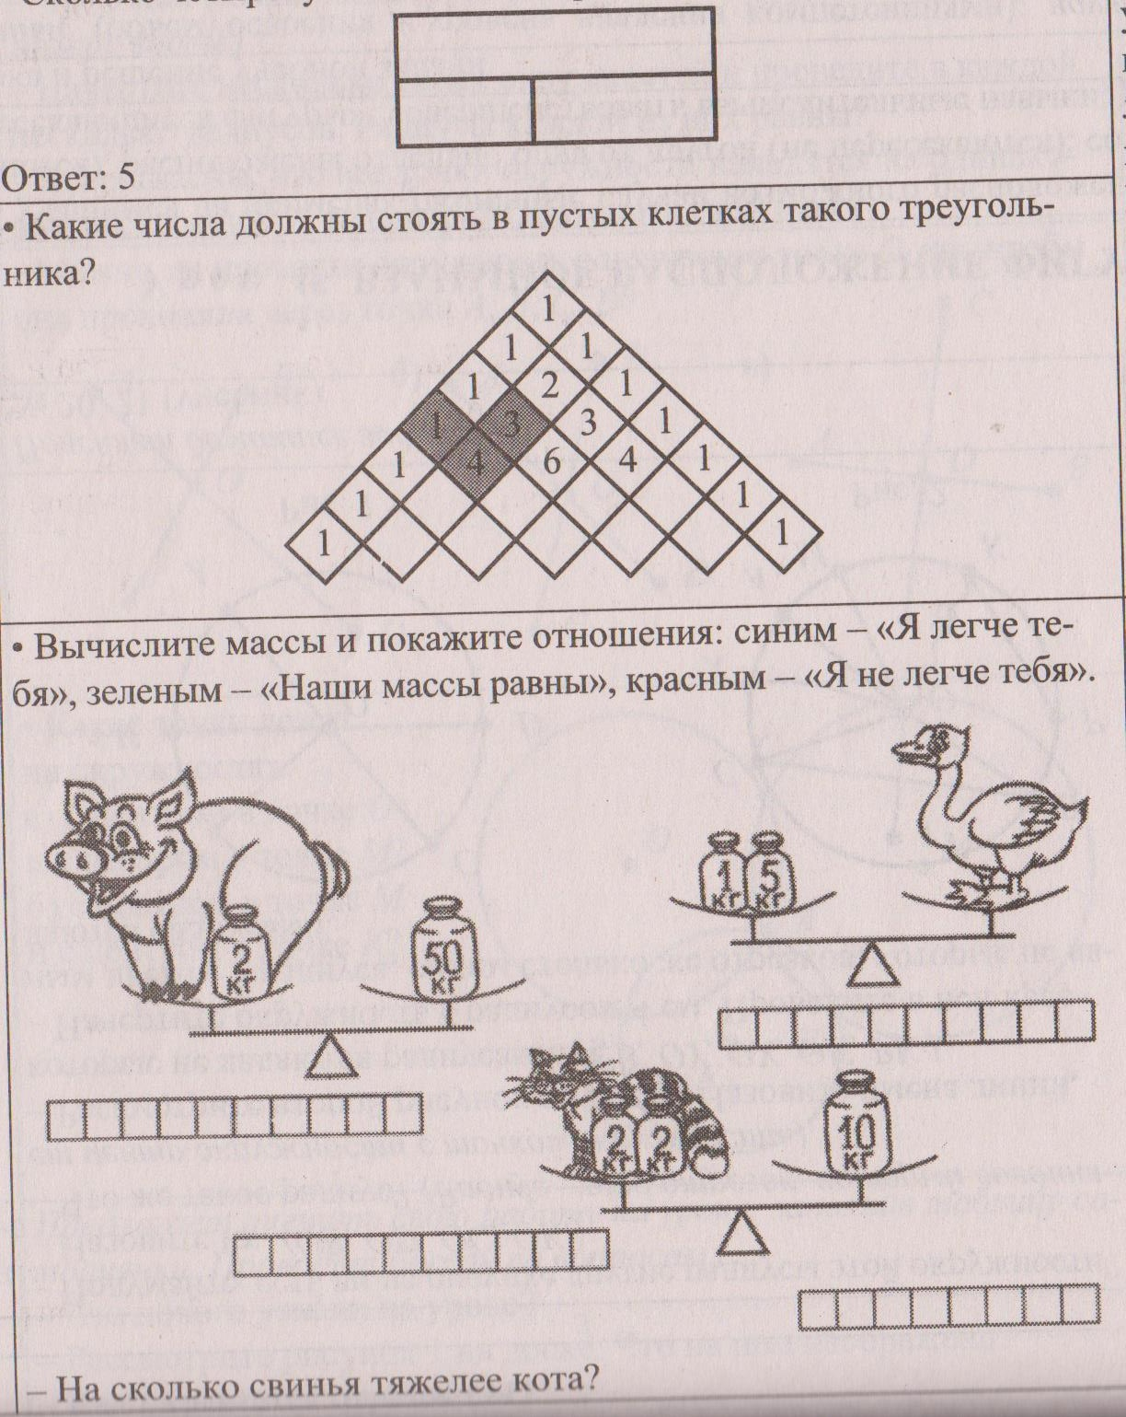
Устный счёт
Сколько четырёхугольников изображено на чертеже?
5

Slide 3
Устный счёт
Вычислите массы и покажите отношения : синим – «Я легче тебя», зеленым – «Наши массы равны», красным – «Я не легче тебя»
5 + 1 = 6 кг
50 - 2 = 48 кг
10 – 4 = 6 кг
48 – 6 = 42 кг
На сколько свинья тяжелее кота?

Slide 4
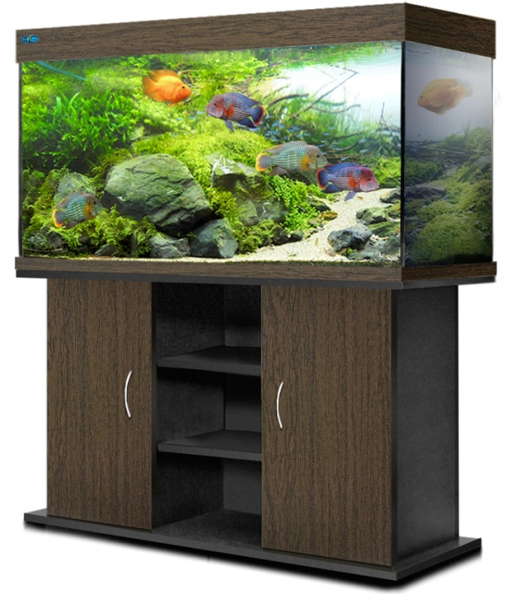
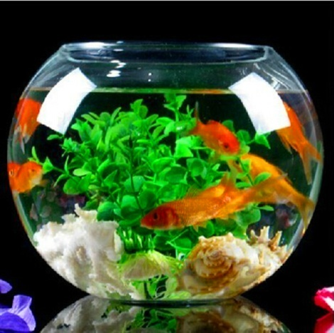
Устный счёт
Решите задачу.
В круглом аквариуме 20 рыбок, а в прямоугольном – 6 . На сколько в прямоугольном аквариуме меньше рыбок, чем в круглом?
6 рыб.
20 – 6 = 14 рыб
20 рыб.

Slide 5
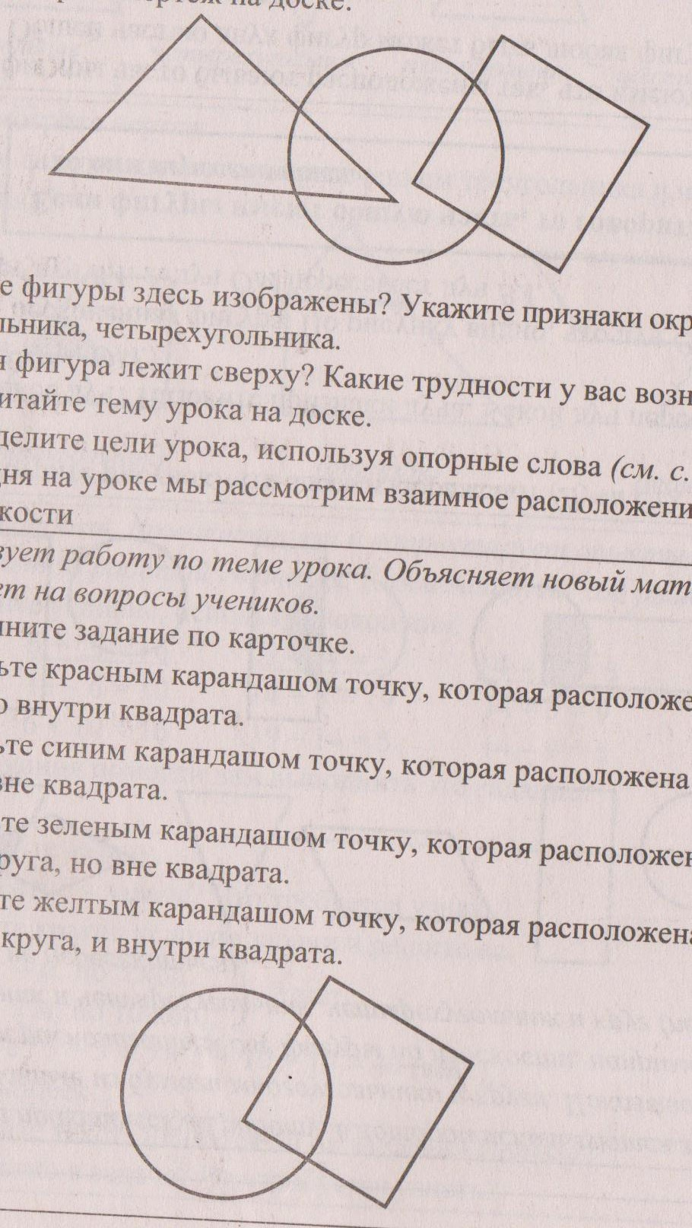
Сообщение темы урока
Рассмотрите чертёж.
Какие фигуры здесь изображены?
Укажите признаки окружности, треугольника, четырёхугольника.
Какая фигура лежит сверху?
Какие трудности у вас возникли?
Прочитайте тему урока:
Взаимное расположение фигур на плоскости.

Slide 6
Определение целей урока
Определите цели урока, используя опорные слова:
Мы познакомимся с …
Мы узнаем …
Мы вспомним …
Мы будем уметь …
Мы сможем поразмышлять …
Сегодня на уроке мы рассмотрим взаимное расположение фигур на плоскости.

Slide 7
Изучение нового материала
(работа по карточкам)
Отметьте красным карандашом точку, которая расположена вне круга, но внутри квадрата.
Отметьте синим карандашом точку, которая расположена вне круга и вне квадрата.
Отметьте зелёным карандашом точку, которая расположена внутри круга, но вне квадрата.
Отметьте жёлтым карандашом точку, которая расположена и внутри круга, и внутри квадрата.

Slide 8
Изучение нового материала
Фигуры пересекаются
Фигуры не пересекаются

Slide 9
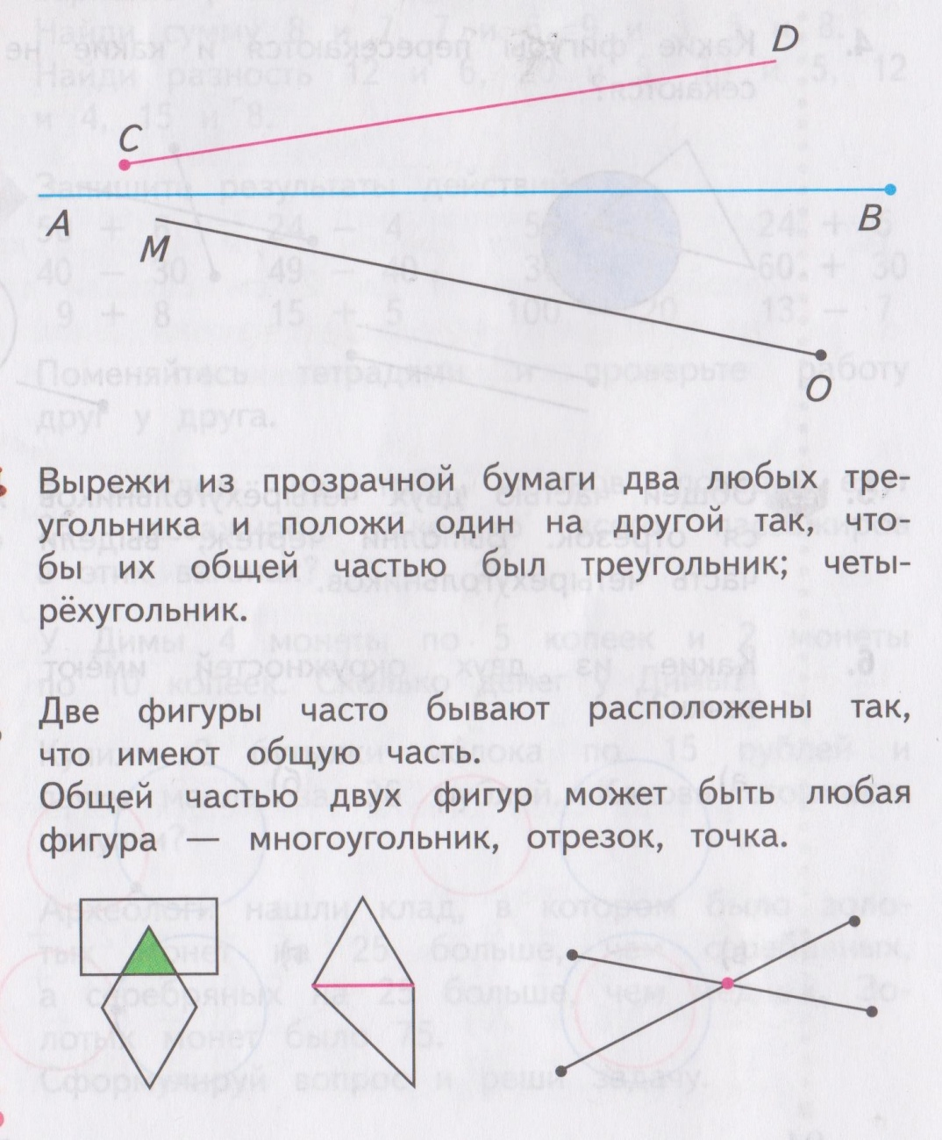
Изучение нового материала
С. 93, № 1
Рассмотрите рисунок.
Что здесь изображено?
Лучи СD, ОМ, ВА.
Что такое луч? Назовите признаки луча.

Slide 10
Изучение нового материала
С. 93, № 1
Луч – бесконечная фигура. По рисунку видно,
что луч СD не пересекает луч ВА. А луч ОМ
пересекает луч ВА.
Если фигуры имеют общую часть,
то говорят, что они пересекаются.

Slide 11
Изучение нового материала
С. 93, № 2
Две фигуры часто бывают расположены так, что имеют общую часть. Общей частью двух фигур может быть любая фигура – многоугольник, отрезок, точка.
Общей частью может быть любая фигура – многоугольник, отрезок, луч, точка.

Slide 12
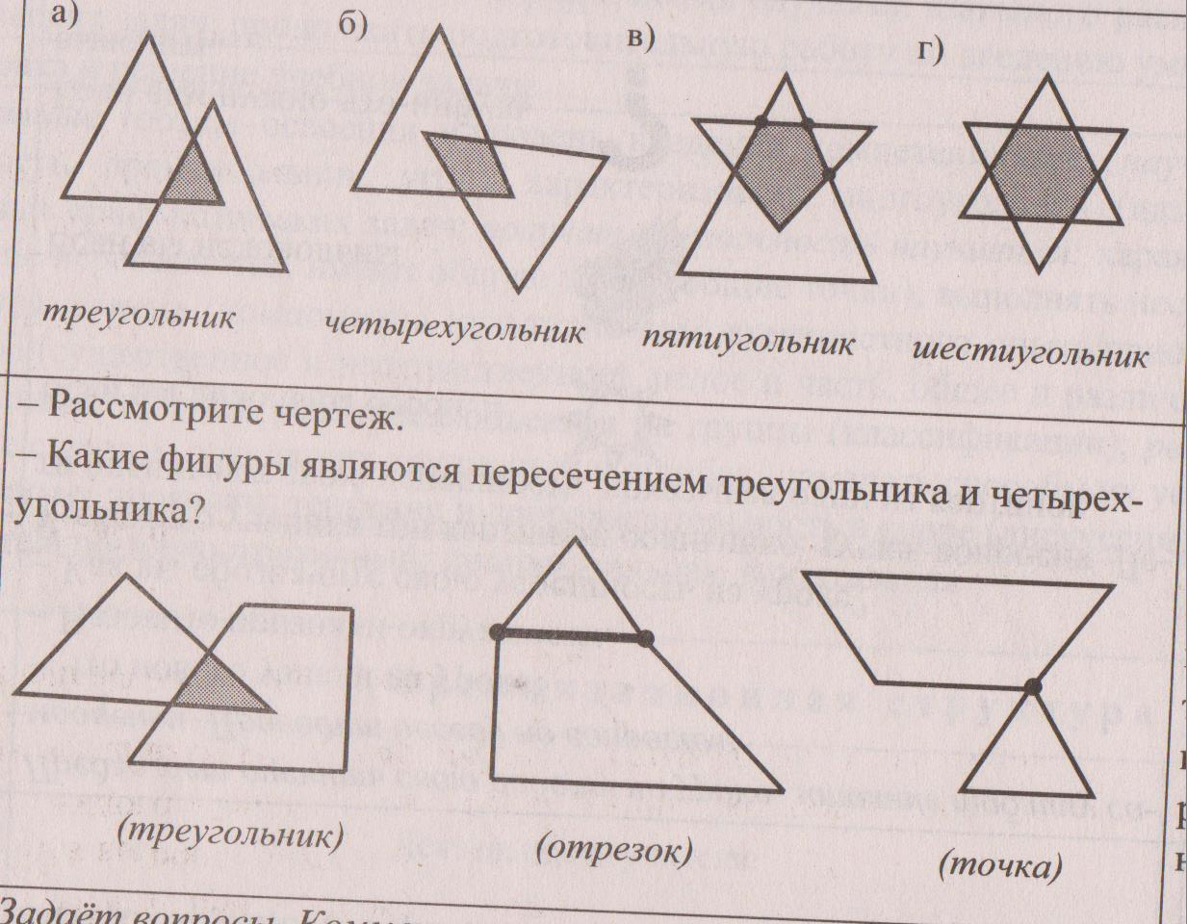
Изучение нового материала
С. 93, № 2

Slide 13
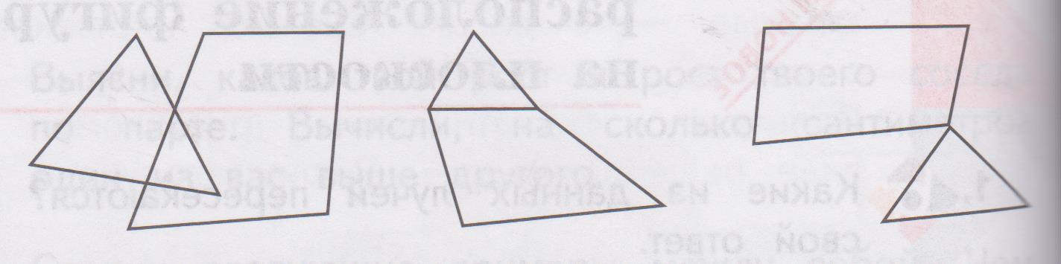
Изучение нового материала
С. 94, № 3
Рассмотрите чертёж.
Какие фигуры являются пересечением треугольника и четырёхугольника?

Slide 14
Первичное осмысление и закрепление С. 95, № 7
12 – 6 = 6
16 – 6 = 10
14 + 5 = 19
14 – 5 = 9
8 + 7 = 15
7 + 6 = 13
9 + 3 = 12
5 + 8 = 13
20 – 5 = 15
30 – 5 = 25
12 – 4 = 8
15 – 8 = 7

Slide 15
Первичное осмысление и закрепление С. 95, № 10
Прочитайте задачу.
Что известно в задаче?
Что требуется узнать?
Запишите кратко условие задачи и решите её.

Slide 16
Первичное осмысление и закрепление С. 95, № 10
4 м. по 5 к.
2 м. по 10 к.
- ? к.
5 + 5 + 5 + 5 + 10 + 10 = 40 (к.) – у Димы.
Ответ: 40 копеек.

Slide 17
Первичное осмысление и закрепление С. 95, № 11
Прочитайте текст.
Является ли он задачей?
Почему?
Что известно в задаче?
Что требуется узнать?
Запишите кратко условие задачи и решите её.

Slide 18
Первичное осмысление и закрепление С. 95, № 11
2 б. по 15 р.
1 п. по 36 р.
- ? р.
1) 15 + 15 = 30 (р.) – стоят две бутылки молока.
2) 30 + 36 = 66 (р.) – стоимость всей покупки.
Ответ: 66 рублей.

Slide 19
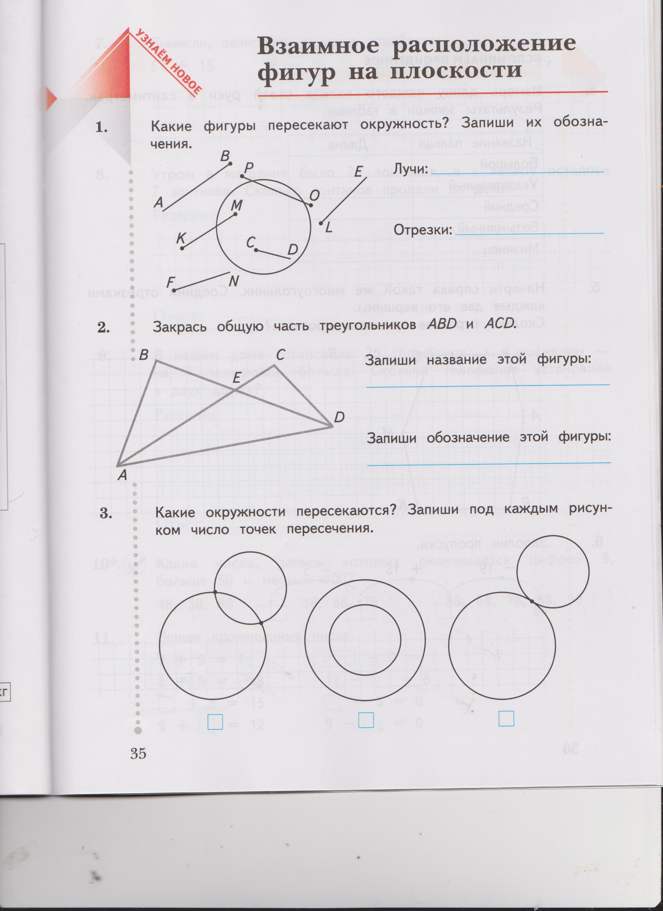
Первичное осмысление и закрепление С. 35, № 1
F N, CD.
КМ, РО.

Slide 20



Итог. Рефлексия.
Что нового узнали на уроке?
Назовите признаки окружности.
Как вы обозначите свою успешность на уроке?
Если вы довольны собой …
Если вы недовольны …
Если вам нужно что-нибудь
выяснить …

Slide 21
Домашнее задание
С. 95, № 8, 9 (учебник).

